Slide 1
Tímová spolupráca

Slide 2
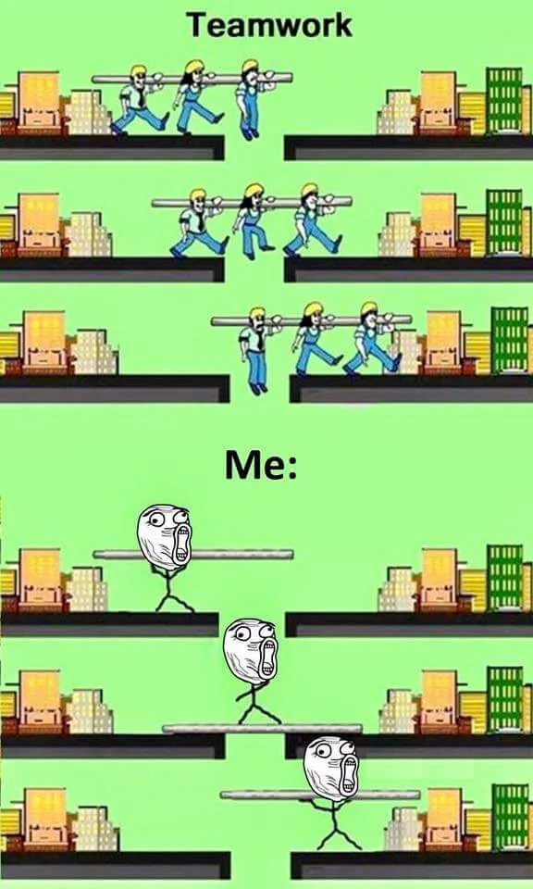
Tím vs solo

Slide 3
Výhody tímu
Genezis 2:18 „Nie je dobre byť človeku samému.“
Diverzita
  Viac rôznych pohľadov na vec
  Viac talentov
Rozloženie
  výkonu v čase
  Zodpovednosti/tlaku
    Za úspechy a neúspechy je zodpovedný celý tím

Slide 4
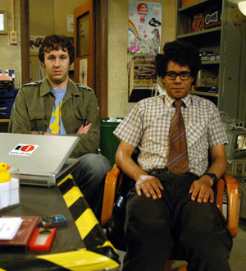
Často sa ľudia v tíme necítia dobre

Slide 5
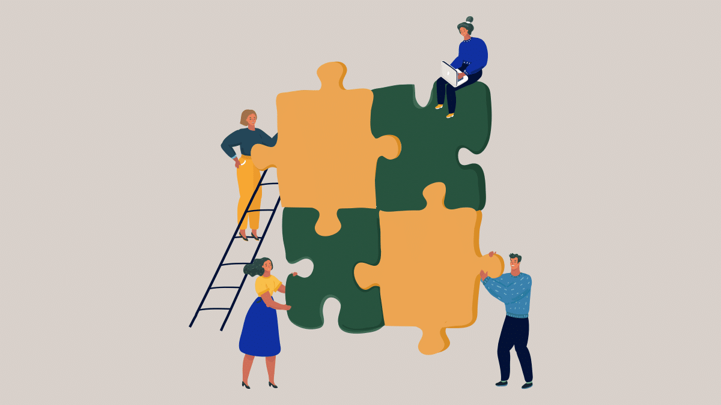
Role v tíme
(quiz)

Slide 6
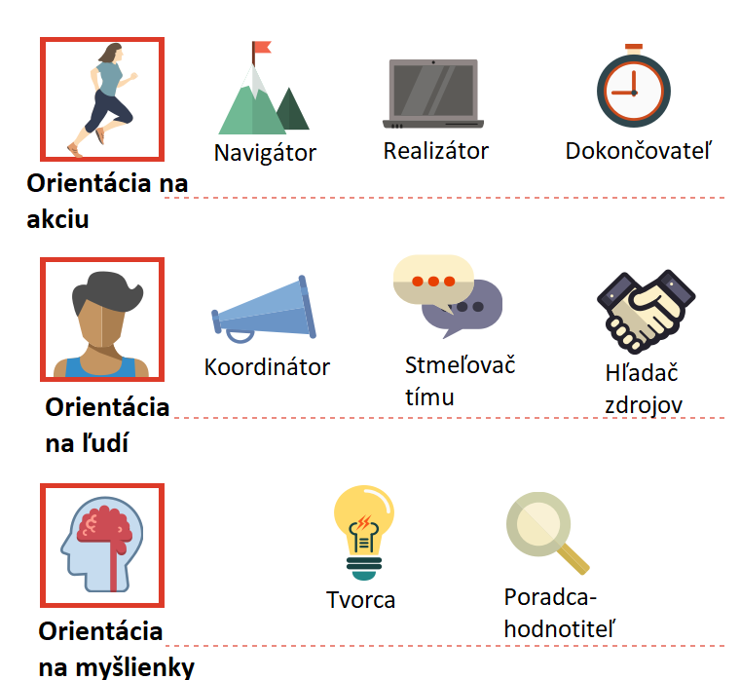
Role v tíme podľa Belbina
Čo ste vy?

Slide 7
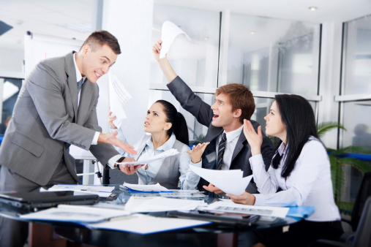
Stále to nefunguje...prečo?

Slide 8
Kritika neschopného člena tímu
  Vybijem si frustráciu
  Konečne mu poviem, čo si o ňom myslím
Poskytnutie spätnej väzby členovi tímu
  Orientované na cieľ – chceme, aby sa člen tímu zlepšil
Správne poskytovanie spätnej väzby:
  Pravidelná záležitosť – dávame negatívnu ale aj pozitívnu spätnú väzbu
  Hovoríme o tom, čo sa stalo – nesúdime
  Hovoríme o tom, aký to malo následok
  Počúvame
  Snažíme sa dostať k tomu, čo treba zlepšiť
  Dohodneme sa na konkrétnych krokoch, ktoré situáciu zlepšia
Uplatniteľné aj v manželstve ☺

Slide 9
Poskytovanie spätnej väzby - aktivita
Scenáre animátora na tábore:
Nevenoval sa deťom, lebo bol na mobile
Povedal deťom, že mu nechutí jedlo a deti potom nechceli jesť
Mal medzi deťmi obľúbenca a zanedbával ostatné deti
Frflal na aktivity a hovoril, že sú trápne
Vyrušoval, keď iný animátor vysvetľoval deťom aktivitu
Správne poskytovanie spätnej väzby:
  Pravidelná záležitosť – dávame negatívnu ale aj pozitívnu spätnú väzbu
  Hovoríme o tom, čo sa stalo – nesúdime
  Hovoríme o tom, aký to malo následok
  Počúvame
  Snažíme sa dostať k tomu, čo treba zlepšiť
  Dohodneme sa na konkrétnych krokoch, ktoré situáciu zlepšia

Slide 10

Čo ešte môže byť problém?

Slide 11
Správne pracovné zásady
Vizibilita práce
Drobné úlohy
Pravidelné vyhodnocovanie stavu práce (raz za deň)
  Kontrola práce (ktorá je prehľadná)
  Spätná väzba
  Poučenie sa z chýb

Slide 12
Práca v tíme - aktivita
Začiatok – dohoda na pravidlách, dohodneme si tímové role
Potom pravidelná komunikácia: Standup
  Retrospektíva (teraz preskočíme)
  Zoberieme nezaradené úlohy
  Pri každej úlohe:
    Všetci ohodnotíme pracnosť (farba)
  Keď prejdeme všetky, vyberieme červené a skúsime ich rozdeliť na menšie úlohy:
    Tie potom znova prechádzame a ohodnocujeme farbou
  Nakoniec si členovia tímu sami rozoberú úlohy na nasledujúci deň
    Líder musí zaručiť, že je nasledujúci deň naplnený

